Slide 1
МАДОУ «Сосново – Озерский детский сад «Золотой ключик»
проект программы «погружения»
в бурятскую языковую среду
«Амар сайн, ухибууд»
.
Ц.

Slide 2
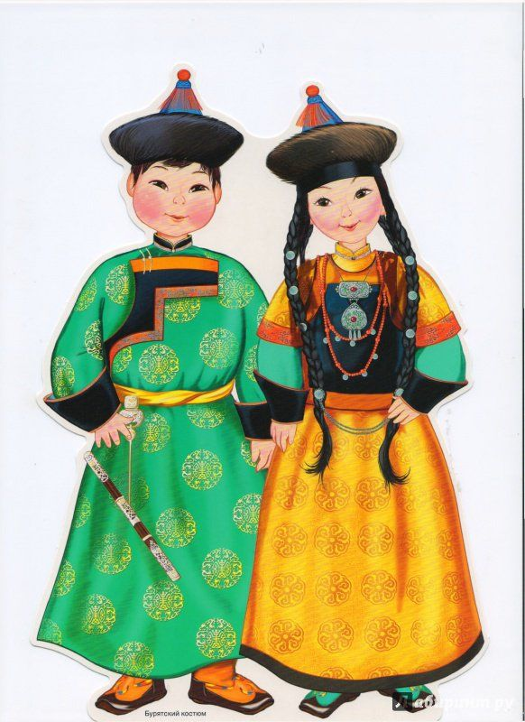
Бурятский язык является в Республике Бурятия вторым государственным языком, это такой же символ как флаг, герб, гимн, с которых начинается Родина.
На сегодняшний день одной из важнейших проблем является сохранение бурятского языка. Всемирная организация ЮНЕСКО в 2005 году внесла бурятский язык в Красную книгу исчезающих языков.

Slide 3
Мониторинг владения бурятским языком родителей, воспитанников
МАДОУ «Золотой ключик»
Буряад хэлэеэ ямар мэдэнэб?
 | гэртэхин | ухибууд
Буряад хэлэн дээрэ хоорэлдэдэг, уншадаг, бэшэдэг | 34 | -
Буряад хэлэн дээрэ хоорэлдэдэг | 55 | 17
Буряад хэлэ ойлгодог | 47 | 30
Буряад хэлэ ойлгодогуй | 11 | 16
Дун (итог)
 | гэртэхин | ухибууд
Буряад хэлэн дээрэ хоорэлдэдэг, уншадаг, бэшэдэг | 34 | -
Буряад хэлэн дээрэ хоорэлдэдэг | 55 | 17
Буряад хэлэ ойлгодог | 47 | 30
Буряад хэлэ ойлгодогуй | 11 | 16
Дун (итог)
Всего 78 семей

Slide 4
 | гэртэхин | ухибууд
Буряад хэлэн дээрэ хоорэлдэдэг, уншадаг, бэшэдэг | 34 | -
Буряад хэлэн дээрэ хоорэлдэдэг | 55 | 17
Буряад хэлэ ойлгодог | 47 | 30
Буряад хэлэ ойлгодогуй | 11 | 16
Дун (итог)

Slide 5
«
- Федеральный закон от 29 12. 2012 г. № 273 - ФЗ «Об образовании в Российской Федерации» ч. 6 ст. 14;
- Приказ Министерства образования и науки молодежи Российской Федерации от 17 октября 2013 г. №1155 «Об утверждении федерального государственного образовательного стандарта дошкольного образования»;
- Постановление Правительства РФ от 26.12.2017г. № 1642 «Об утверждении Государственной программы «Развитие образования» на 2018 - 2025 годы»;
- Федеральный закон от 24 июля 1998 № 124-ФЗ «Об основных гарантиях прав ребенка в Российской Федерации»;
- «Санитарно-эпидемиологические правила СП 2.4.3648-20 «Санитарно-эпидемиологические требования к организациям воспитания и обучения, отдыха и оздоровления детей и молодежи», утвержденные Постановлением Главного государственного санитарного врача Российской Федерации от 28.09.2020 N 28;
-

Slide 6
«
-Письма Министерства образования и науки РФ «Об изучении языков» от 04.06.2013 г. № МОН-П-2004;
- Государственная программа Республики Бурятия «Сохранение и развитие бурятского языка в Республике Бурятия на 2021-2030 годы» от 28 декабря 2020 года;
- Постановление Правительства РБ от 08.05.2019г. №228 «О стратегии развития бурятского языка на период до 2030г.»;
- Приказ Министерства образования и науки РБ «О создании условий для изучения бурятского языка в ДОУ» от 08.05.2019г. №752;
- Приказ МКУ «Комитет по образованию» АМО «Еравнинский район» от 25.01.2021г. №7 «Об организации работы дошкольных групп с погружением в бурятскую языковую среду».

Slide 7
Цели обучения:
-формирование умений общаться на бурятском языке с учетом речевых возможностей, потребностей и интересов дошкольников: коммуникативных умений в говорении, аудировании;
-овладевает навыками освоения социокультурного пространства, культурой поведения, сформированы социально поощряемые нормы и правила поведения в окружающей среде;
-достаточно хорошо владеет устной речью, применяет речевой этикет в разных ситуациях общения;
-формирование у детей положительного отношения и интереса к бурятскому языку, культуре бурятского народа;
-воспитание потребности в использовании бурятского языка для решения задач общения, для осуществления конкретных дел, актуальных для детей этого возраста;
-развитие личности ребенка, его речевых способностей, внимания, мышления, памяти, воображения; мотивации к дальнейшему овладению бурятским языком;
-знакомство с некоторыми обычаями бурят, детским песенным, стихотворным, сказочным фольклором, произведениями детской художественной литературы на бурятском языке;
-развитие у детей интеллектуальных, познавательных способностей: мышления, внимания, восприятия, памяти, воображения;
-расширение общеобразовательного кругозора детей.

Slide 8
«
Задачи обучения:
Важность задач патриотического воспитания трудно переоценить, так как речь идет о таких категориях, как сохранение региональной культуры, восстановление утраченных ценностей, исторической памяти народа, воспитание в подрастающем поколении высоких духовных качеств, чувства своей причастности к родному народу, формирование устойчивого интереса к его истории и культуре, материальным и духовным ценностям.
-ознакомление детей с историей, природой, культурой родного края, об этнической самобытности народов, проживающих на территории Бурятии, их обычаях и традициях;
- воспитание основ патриотизма, гражданственности и чувство привязанности к своей малой и большой Родине;
-стимулирование развития ценностного отношения к здоровому образу жизни у воспитателей, родителей и детей;
-стимулирование познавательной активности, самостоятельности мышления, способность планировать и действовать в быстро меняющихся условиях;
-дать детям знания об окружающем мире через традиции своей социальной среды-местные историко-культурные, национальные особенности региона;
-формирование интереса к своей родословной;
-развитие эмоциональной сферы детей в процессе обучающих игр, учебных спектаклей;
-приобщение детей к социальному опыту за счет различных ролей в игровых ситуациях, типичных для семейного, бытового, учебного общения.

Slide 9
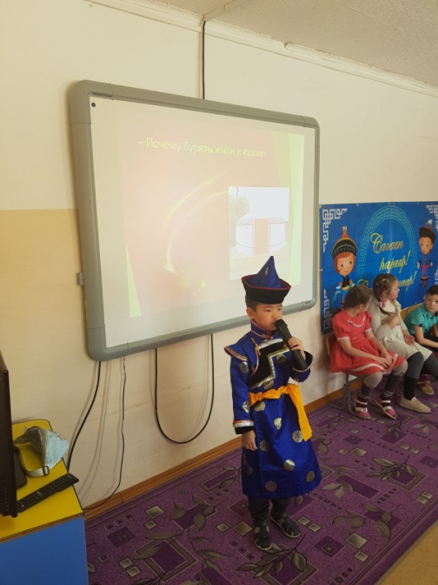
«
Принципы и подходы к формированию программы
Программа разработана на основе принципов коммуникативности, наглядности, доступности, систематичности, принципа учета первого языка обучающегося и принципа диалога культур. Вся работа по УМК направлена на речевую деятельность. Основными видами речевой деятельности у дошкольников являются аудирование и говорение. Рассмотренные принципы составляют теоретическую базу, на основе которой и определяются методы обучения.

Slide 10
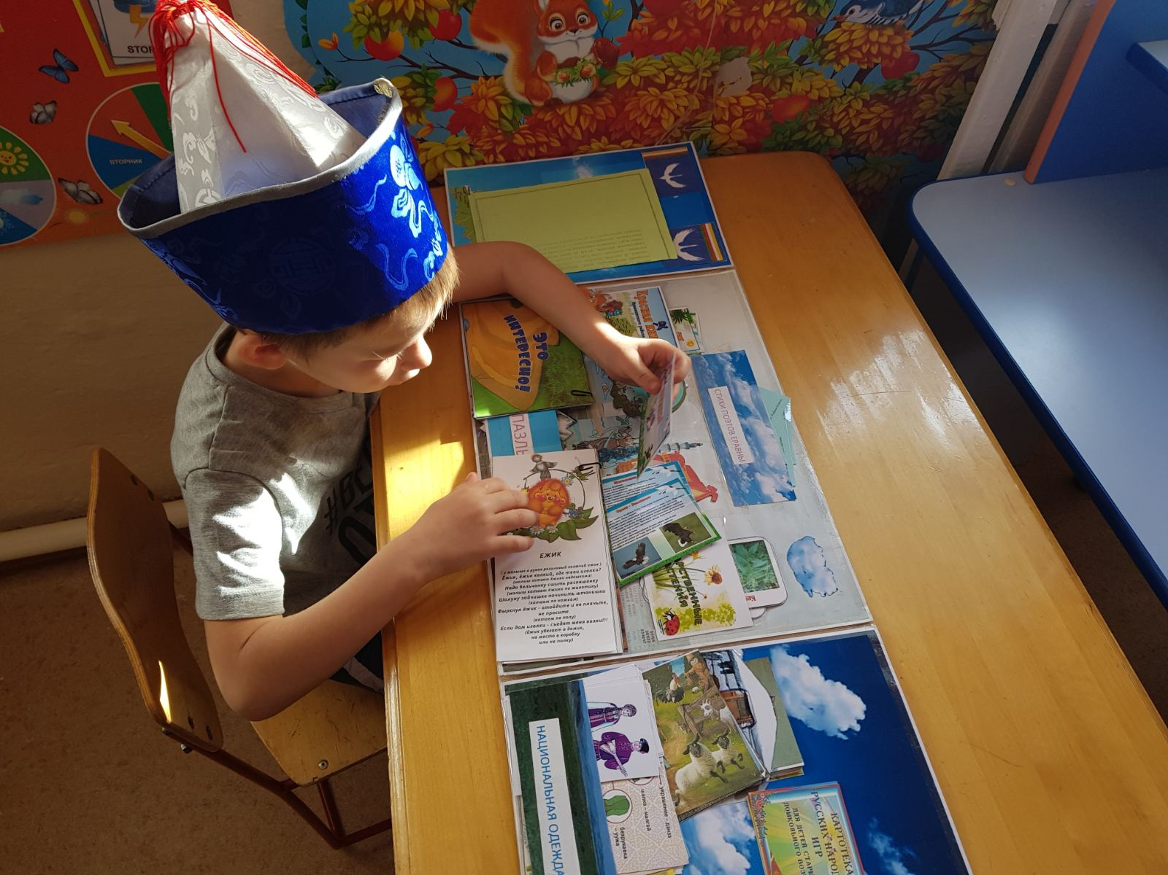
Методы и приемы:
Билингвальный компонент
Театрализованная деятельность
Мнемотехника
Дидактические игры и т.д
Технология Воскобовича
Реализация этих методов осуществляется посредством упражнений и заданий, которые являются средством обучения. Первой ступенью овладения является его восприятие, осмысление и запоминание. Следующая ступень формирования коммуникативной компетенции характеризуется осуществлением действий на основе усвоенного материала с целью тренировки. Высшей ступенью познавательной деятельности является творчество

Slide 11
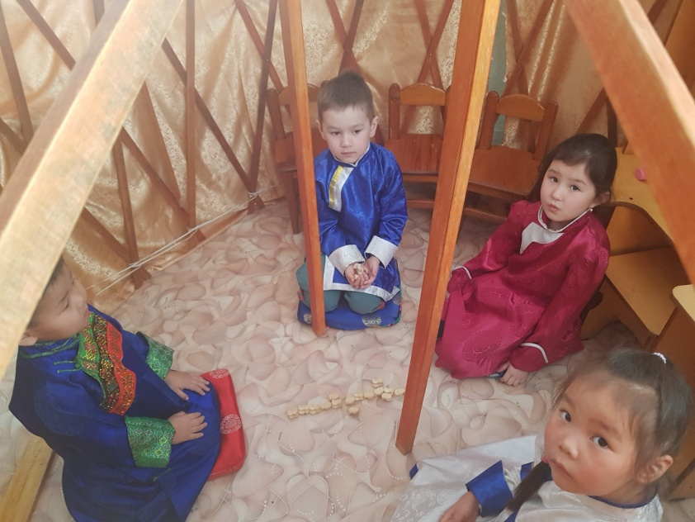
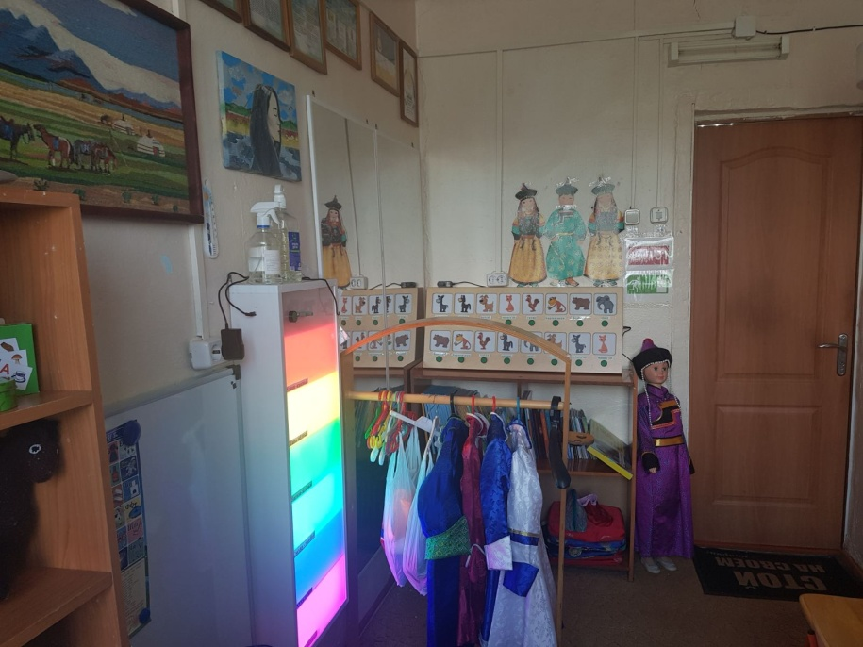
Билингвальное обучение – это когда половина занятий проходит на русском языке, а вторая половина на бурятском.
Ключевой особенностью такого обучения, является то, что среди преподавателей обязательно должны быть носители бурятского языка.

Slide 12
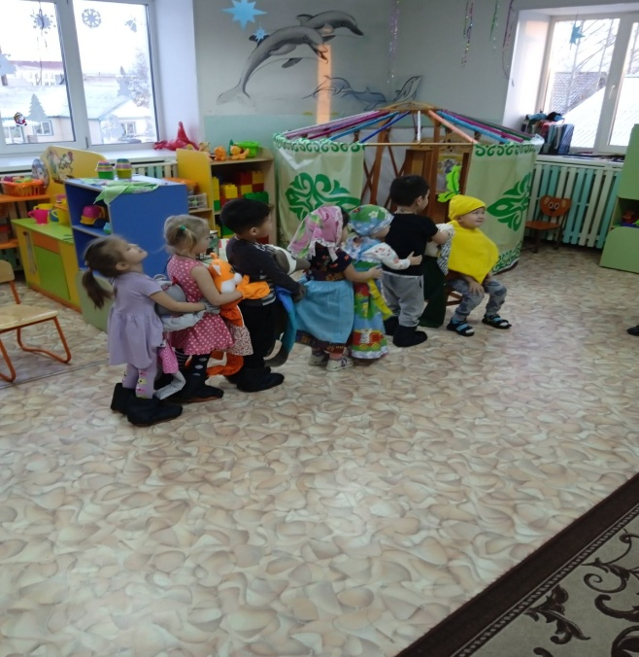
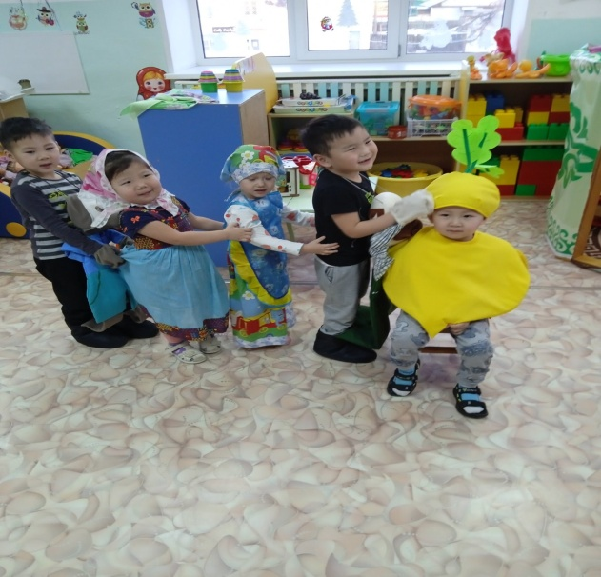
Театральная деятельность – это самый распространённый вид детского творчества. Она близка и понятна ребёнку, глубоко лежит в его природе и находит своё отстранение стихийно, потому что связана с игрой. Всякую свою выдумку, впечатления из окружающей жизни ребёнку хочется выложить в живые образы и действия. Входя в образ, он играет любые роли, стараясь подражать тому, что видит и что его заинтересовало, и, получая огромное эмоциональное наслаждение.

Slide 13
Театрально – игровая деятельность решает комплекс взаимосвязанных задач
Познавательное развитие | Социальное развитие | Речевое развитие | Эстетическое развитие | Развитие движений
-развитие разносторонних представлений о действительности (разные виды театра, профессии людей, создающих спектакль); - наблюдение за явлениями природы, поведением животных (для передачи символическими средствами в игре–драматизации); - обеспечение взаимосвязи конструирования с театрализованной игрой для развития динамических пространственных представлений; - развитие памяти, обучение умению планировать свои действия для достижения результата. | -формирование положительных взаимоотношений между детьми в процессе совместной деятельности; - воспитание культуры познания взрослых и детей (эмоциональные состояния, личностные качества, оценка поступков и пр.); - воспитание у ребенка уважения к себе, сознательного отношения к своей деятельности; - развитие эмоций; - воспитание этически ценных способов общения в соответствии с нормами и правилами жизни в обществе. | содействие развитию монологической и диалогической речи; - обогащение словаря: образных выражений, сравнений, эпитетов, синонимов, антонимов и пр.; - овладение выразительными средствами общения: словесными (регулированием темпа, громкости, произнесения, интонации и др.) и невербальными (мимикой, пантомимикой, позами, жестами). | приобщение к высокохудожественной литературе; - развитие воображения; - приобщение к совместной дизайн-деятельности по моделированию элементов костюма, декораций, атрибутов; - создание выразительного художественного образа; Организация коллективной работы при создании многофигурных сюжетных композиций; - обучение самостоятельному нахождению приемов изображения, материалов. | согласование действий и сопровождающей их речи; - умение воплощать в творческом движении настроение, характер и процесс развития образа; - выразительность исполнения основных видов движений

Slide 14
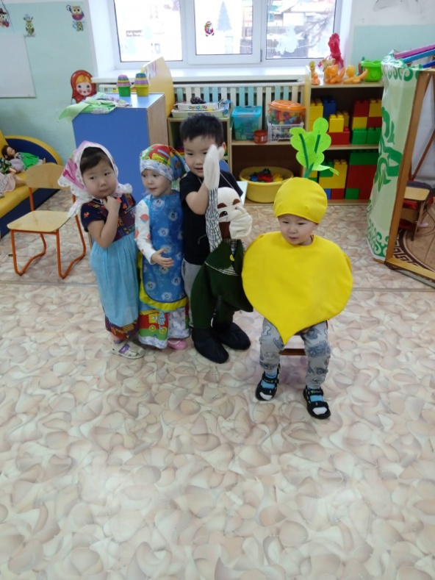
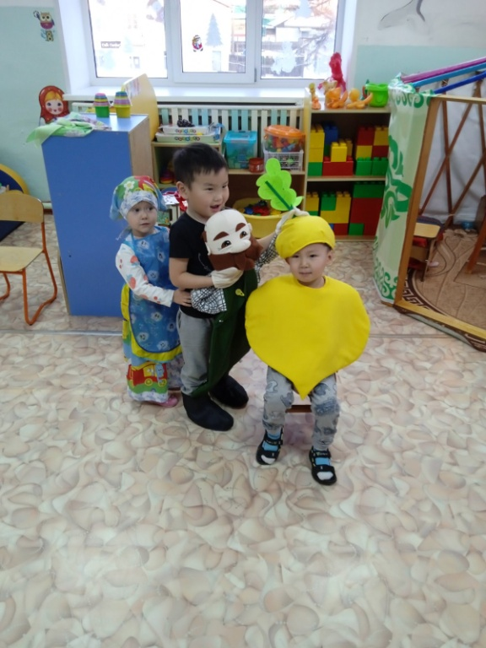
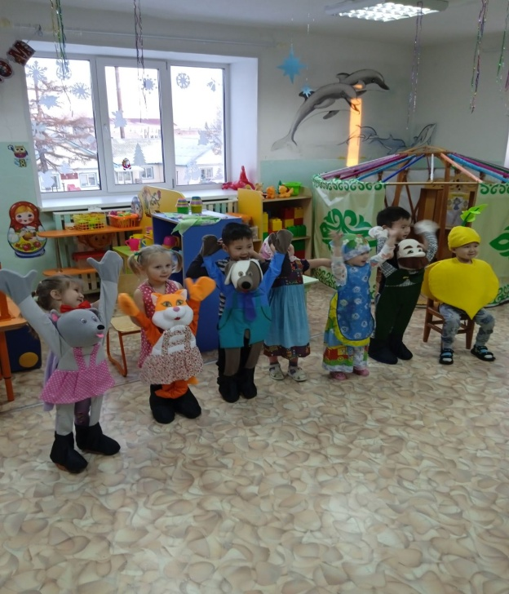

Slide 15
Значение театрализованной деятельности:
• помогает усвоению богатства родного языка, его выразительных средств
• появляется живой интерес к самостоятельному познанию и размышлению
• совершенствует артикуляционный аппарат
• формируется диалогическая, эмоционально насыщенная речь
• улучшается усвоение содержания произведения, логика и последовательность событий
• дети получают эмоциональный подъём
• способствует развитию элементов речевого общения: мимики, жестов, пантомимики, интонации, модуляции голоса
• позволяет формировать опыт социального поведения
• стимулирует активную речь

Slide 16
«
«Учите ребёнка каким-нибудь неизвестным ему пяти словам - он будет долго и напрасно мучиться, но свяжите двадцать таких слов с картинками, и он их усвоит на лету».
К.Д. Ушинский
Мнемотехника в переводе с греческого — искусство запоминания, технология развития памяти. Это система методов и приёмов, обеспечивающая успешное и эффективное запоминание информации.
Цель: обучение мнемотехнике - развитие памяти, мышления, воображения, внимания, которые тесно связаны с полноценным развитием речи. Создать условия для повышения речевой активности детей дошкольного возраста.
Идея: на каждое слово или словосочетание придумывается картинка и весь текст зарисовывается схематично. Любой рассказ, сказку, пословицу, стихотворение можно «записать», используя картинки или символьные знаки.

Slide 17
Задачи мнемотехники:
1. Способствовать развитие основных психических процессов - памяти, внимания, образного мышления;
2. Способствовать формированию умений и навыков у детей восприятия, воспроизведения, использования средств технологии.
3. Способствовать развитию умения работать по образцу, по правилам, слушать взрослого и выполнять его инструкции;
4. Способствовать развитию творческих способностей детей, умению самим составлять схемы и воспроизводить их.
5. Способствовать развитию связной речи, расширению и обогащению словарного запаса детей;
6. Способствовать формированию навыков сотрудничества, взаимопонимания, доброжелательности, самостоятельности, инициативности, ответственности;
7. Способствовать формированию целостного восприятия окружающего мира;
8. Содействовать развитию интереса, мотивации к изучению нового, неизвестного в окружающем мире, принимать активное участие в образовательном процессе.

Slide 18
Основной «секрет» мнемотехники очень прост и хорошо известен. Когда человек в своём воображении соединяет несколько зрительных образов, мозг фиксирует эту взаимосвязь. И в дальнейшем при припоминании по одному из образов этой ассоциации мозг воспроизводит все ранее соединённые образы. (Простейший пример: «Каждый Охотник Желает Знать, Где Сидит Фазан» - запоминание цветов радуги.)
Применение мнемотехники строится от простого к сложному. Необходимо начинать работу с простейших мнемоквадратов, затем переходить к мнемодорожкам, и позже – к мнемотаблицам.

Slide 19
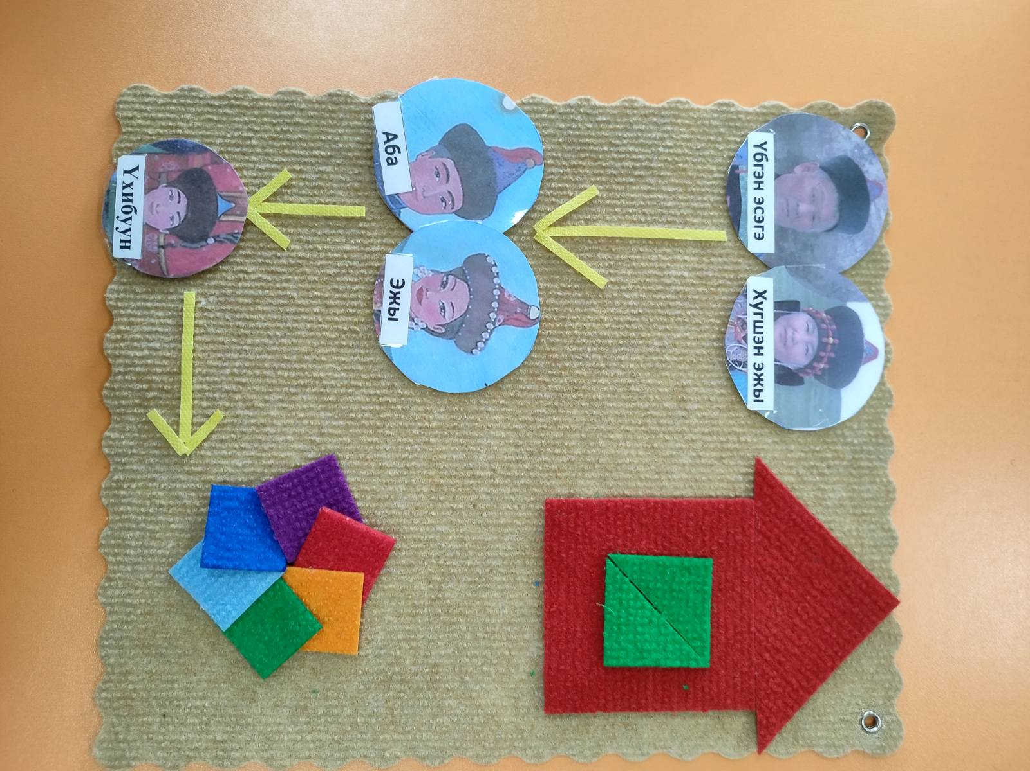
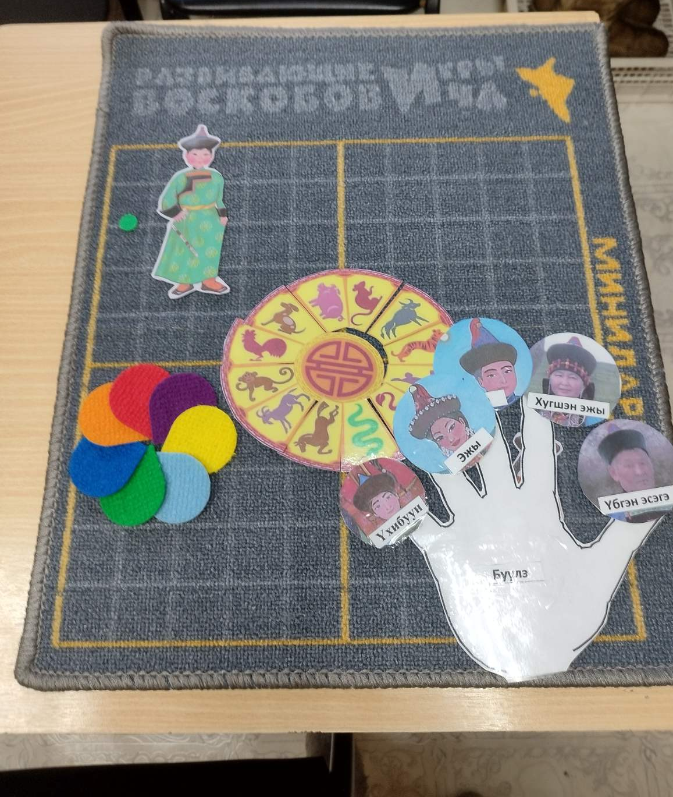
Мнемоквадрат- это одиночное изображение, которое обозначает одно слово, словосочетание или простое предложение.
Мнемоквадраты – это своего рода работа над словом. С их помощью дети преобразуют абстрактные символы в образы. Данные схемы помогают детям самостоятельно определять главные свойства и признаки рассматриваемого объекта, обогащают словарный запас.
Мнемодоржка –это ряд картинок, (3-5), по которым можно сочтавить небольшой рассказ (2-4 предложения)

Slide 20
Мнемотаблица – это целая схема, в которую заложен текст.
Мнемотаблицы особенно эффективны при разучивании стихотворений, пальчиковых игр, загадок, пословиц, поговорок. Суть заключается в том, что на каждое слово или маленькое словосочетание придумывается картинка (изображение); таким образом, все произведение зарисовывается схематически. После этого ребенок по памяти, используя графическое изображение, воспроизводит текст целиком.

Slide 21
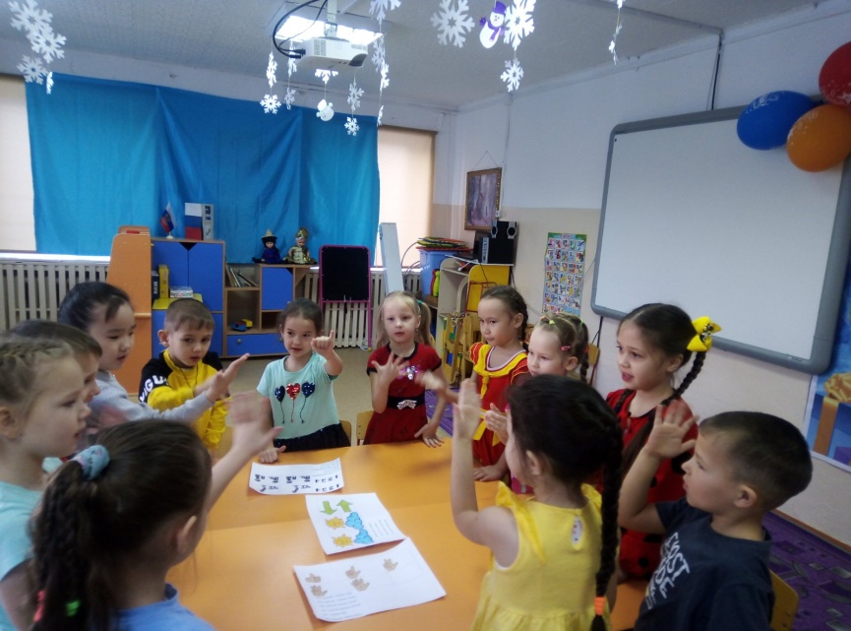
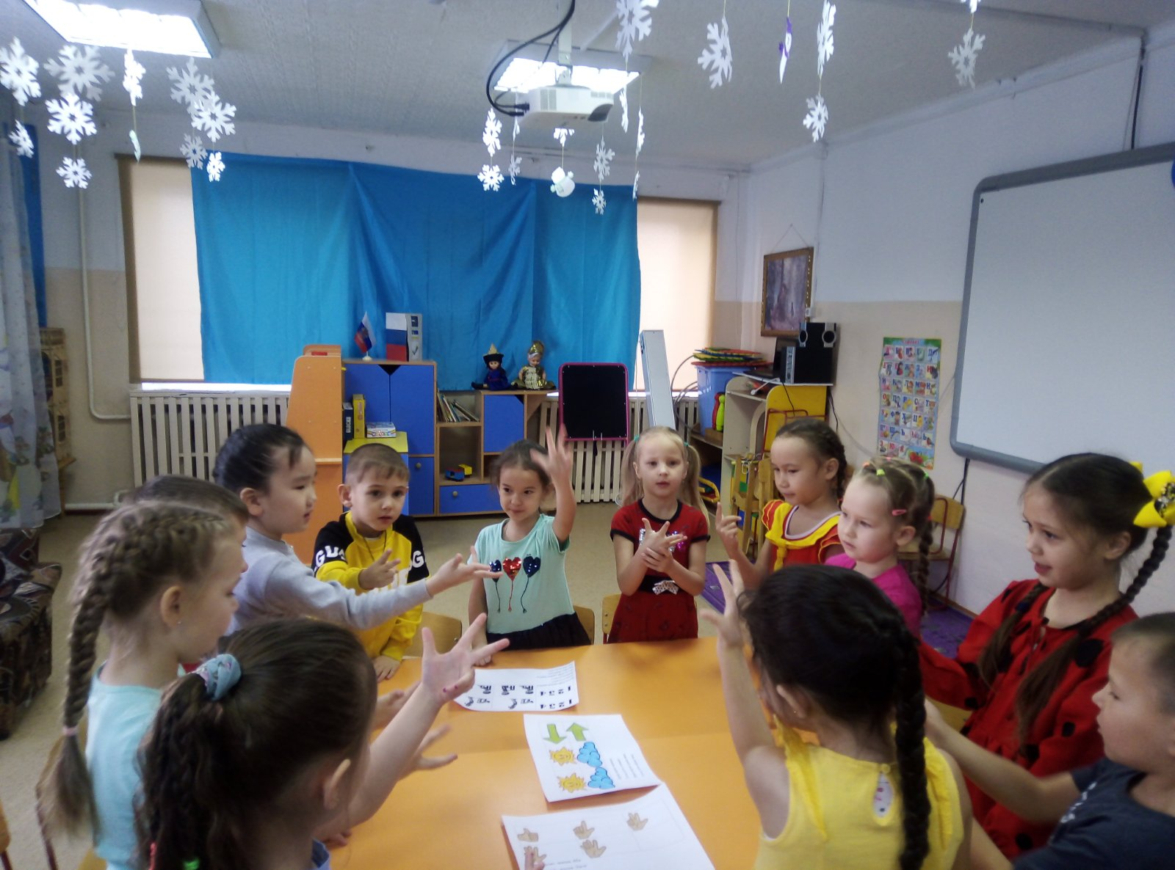

Slide 22
Суть работы с мнемотаблицами заключается в следующих этапах:
1. Рассматривание таблицы и разбор того, что на ней изображено
2. Перекодировка информации, т. е. преобразование из абстрактных символов в образы.
3. После перекодировки осуществляется пересказ, составление рассказа по заданной теме и др., то есть происходит отработка метода запоминания.
4. Зарисовка мнемотаблиц детьми (в старших группах)
5. Рассказывание по мнемотаблицам, созданными детьми.

Slide 23
Примерная модель языкового погружения
( структура проведения режимных процессов)
Режимные компоненты | Примерный перечень лексико-грамматического материала
Утро Прием детей | Здравствуй! Заходи,… Здравствуй,…дай ручку. Поздоровайся. Что ты принес? | Сайн байна! Мэндээ! Амар сайн! Оро. Оро даа. Сайн байна, … гараа бария. Мэндэшэлэ. Ши юу асарбаш (асараабши)?
Делаем зарядку | Нам пора на зарядку вставать. Это наша полянка. Встанете в круг. На полянку прилетели птички. Вы сегодня у меня будете… (птичками, зайчиками, мишками) Помашем ручками и покажем, как (птички крылышками машут, погреем лапки зайчику, научим медведя лапы поднимать и опускать) Помашем ручками и покажем, как….. (птички крылышками машут) Теперь сядем и покажем, как…… (птички зернышки клюют). А теперь птички захотели водички попить. Наклонились, попили водички | Зарядка (һорилго) үнгэргэхэ сагнай дүтэлбэ. Энэ манай талмай. Түхэреэлэн зогсоё. Талмай дээрэ шубууд ниидэн ерэбэ. Мүнѳѳдэр таанад (шубууд, шандагаханууд, баабгайнууд) боложо наадахат. Гараа даллан харуулагты (шубууд даляараа даллана, шубууд ниидэнэ, шандагаханай һабар дулаасуулая, баабгайе һабараа дээшэн үргэхыень, доошон табихыень һургая) Гараараа даллая, харуулая хайшан гээд шубуун ниидэнэб (шубуухай даляараа далланаб) Мүнѳѳ доошоо һуугаад, (шубуухайнууд орооһо тоншохые) харуулая. Харин мүнѳѳ шубуухайнууд уһа ууха һанаатай. Тонгойгоод, уһа уугты.

Slide 24
Примерная модель языкового погружения
( структура проведения режимных процессов)
Режимные компоненты | Примерный перечень лексико-грамматического материала
Прием пищи | Кушайте, кушайте. Пошли кушать. Что надо сказать? Попробуй сам. У тебя хорошо получается. Держи ложку сам. Возьми (возьмите) ложку в правую руку. Не разбрасывайте еду? Вот твоя тарелочка. Что следует сказать? Скажите (скажи) спасибо. Приятного аппетита. Выйди, выйдите из-за стола. Держи (держите) чашку правильно. Есть, кушать Завтракать Обедать. Ужинать. Ешь (ешьте) аккуратно. Ешь (ешьте) суп ложкой. Когда я ем, я глух и нем. Не кроши (не крошите) хлеб. Отнеси, отнести. Куда отнести тарелку? Отнеси посуду на стол. Выпей воды. | Эдеэлэгты. Эдеэлхэеэ ошогты. Юун гэжэ хэлэдэг бэ? Ѳѳрѳѳ турша. Шамда ехэл һайнаар болоно. Ѳѳрѳѳ халбагаа бари. Халбагаяа баруун гартаа баригты. Эдеэ хоолоо бү тараажа хаягты. Энэ шинии табаг. Юун гэжэ хэлэдэг бэ? Баярлаа (һайн даа) гэжэ хэлэ (хэлэгты). Аятайхан хоол баригты. Столой (шэрээн) саанаһаа гара, гарагты. Аягаяа зүб баригты. Эдихэ, эдеэлхэ. Үглѳѳнэй хоол эдихэ. Үдын хоол эдихэ. Үдэшын хоол эдихэ. Нягтаар эдеэлэ, эдеэлэгты. Шүлѳѳ халбагаар эди, эдигты. Эдеэлхэдээ би, дүлииб, абяа шэмээгүйб (хэлэгүйб). Хилээмэеэ бү батаруула (бутаруулагты). Абааша, абаашагты. Хайшан табагаа абаашхаб? Амһарта стол (шэрээ) дээрэ абааша. Уһа уугты.

Slide 25
Примерная модель языкового погружения
( структура проведения режимных процессов)
Режимные компоненты | Примерный перечень лексико-грамматического материала
Наблюдение | Давайте сравним… Потрогайте, погладьте. Какой, какая, какие…. Какой ствол, какой лист, какая почка… Давай поможем… Хочешь (что-то делать, напр. Полить цветы) Помоги мне | Зэргэсүүлэе (сасуулая)… Барижа үзэгты, эльбэгты. Ямар бэ? Ямар модоной эшэ бэ, ямар набшаһан бэ, ямар модоной гүлгэн (буурсаг) бэ… Туһалалсая… Юумэ хэхэ хүсэлтэй гүш (һанаатай гүш)? Сэсэг уһалха Намда туһала.
Гимнастика после сна | Просыпаемся. Глазки открываем. Потянулись, .вставайте с кроватки. Идите одеваться. Использование потешек. | Һэригты даа. Нюдѳѳ тайлагты. Һуняагаад, орон дээрэһээ бодогты. Ошожо хубсалагты. Һуняахадаа залхуу болодог. Буряадуудта не желательно. Можно просто Орон дээрэһээ бодогты

Slide 26
Положительные стороны | Отрицательные стороны
обладают более хорошими умственными способностями, внимательны. - более изобретательны и находчивы - крепкая память и гибкий ум. - защищены от умственных расстройств - характерно рациональное мышление - легче осваивают новые языки - легче социализируются - более открыты разнообразным культурам - лучше понимают эмоции - больше шансов получить хорошую работу | - позже начинают говорить - смешивание слов из 2-х языков
Возможности | Риски
ранее усвоение двух и более языков - развитие памяти - развитие мыслительных процессов - перспектива в будущем | -если родители или воспитатели будут уделять меньшее внимание одному из языков, то будет не равномерное усвоение двух языков - затруднения при освоении двух языков - не будет поддержки со стороны родителей, что усложнить работу воспитателя

Slide 27
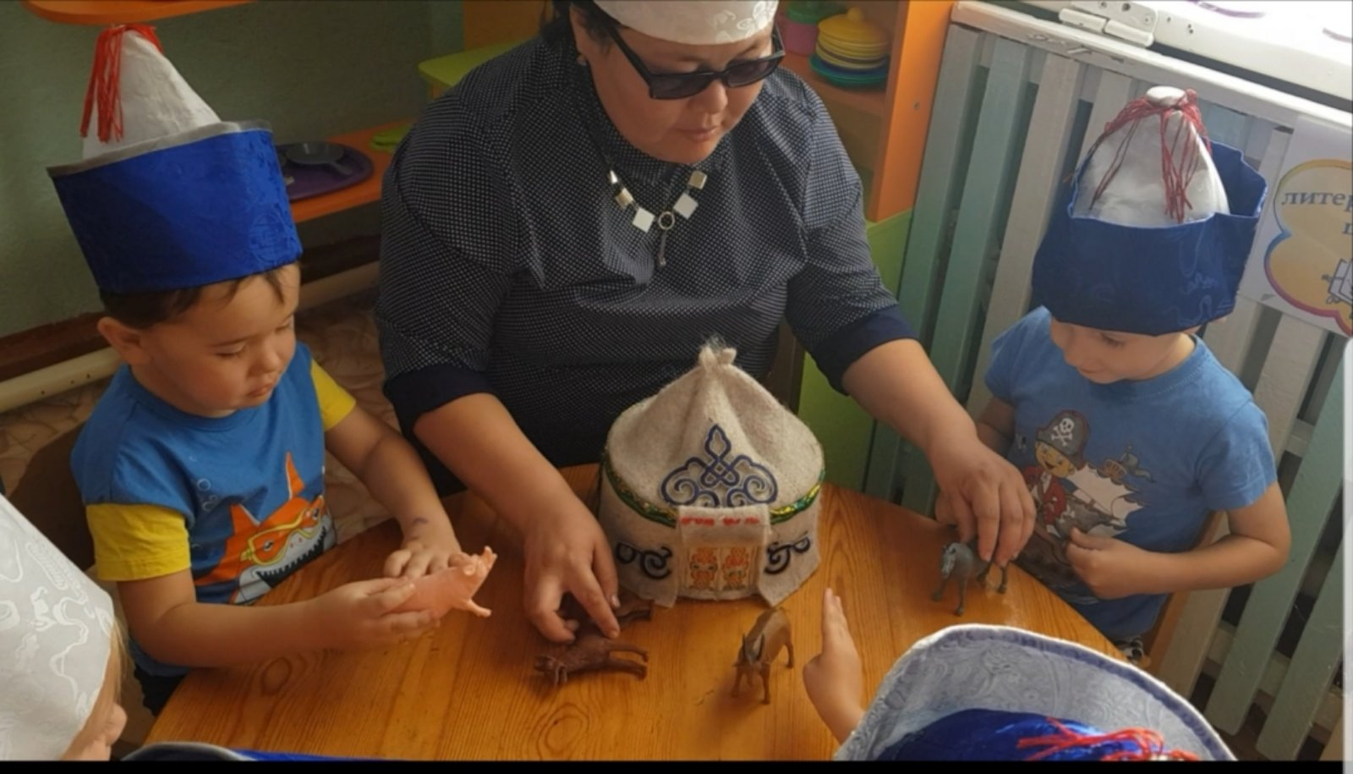
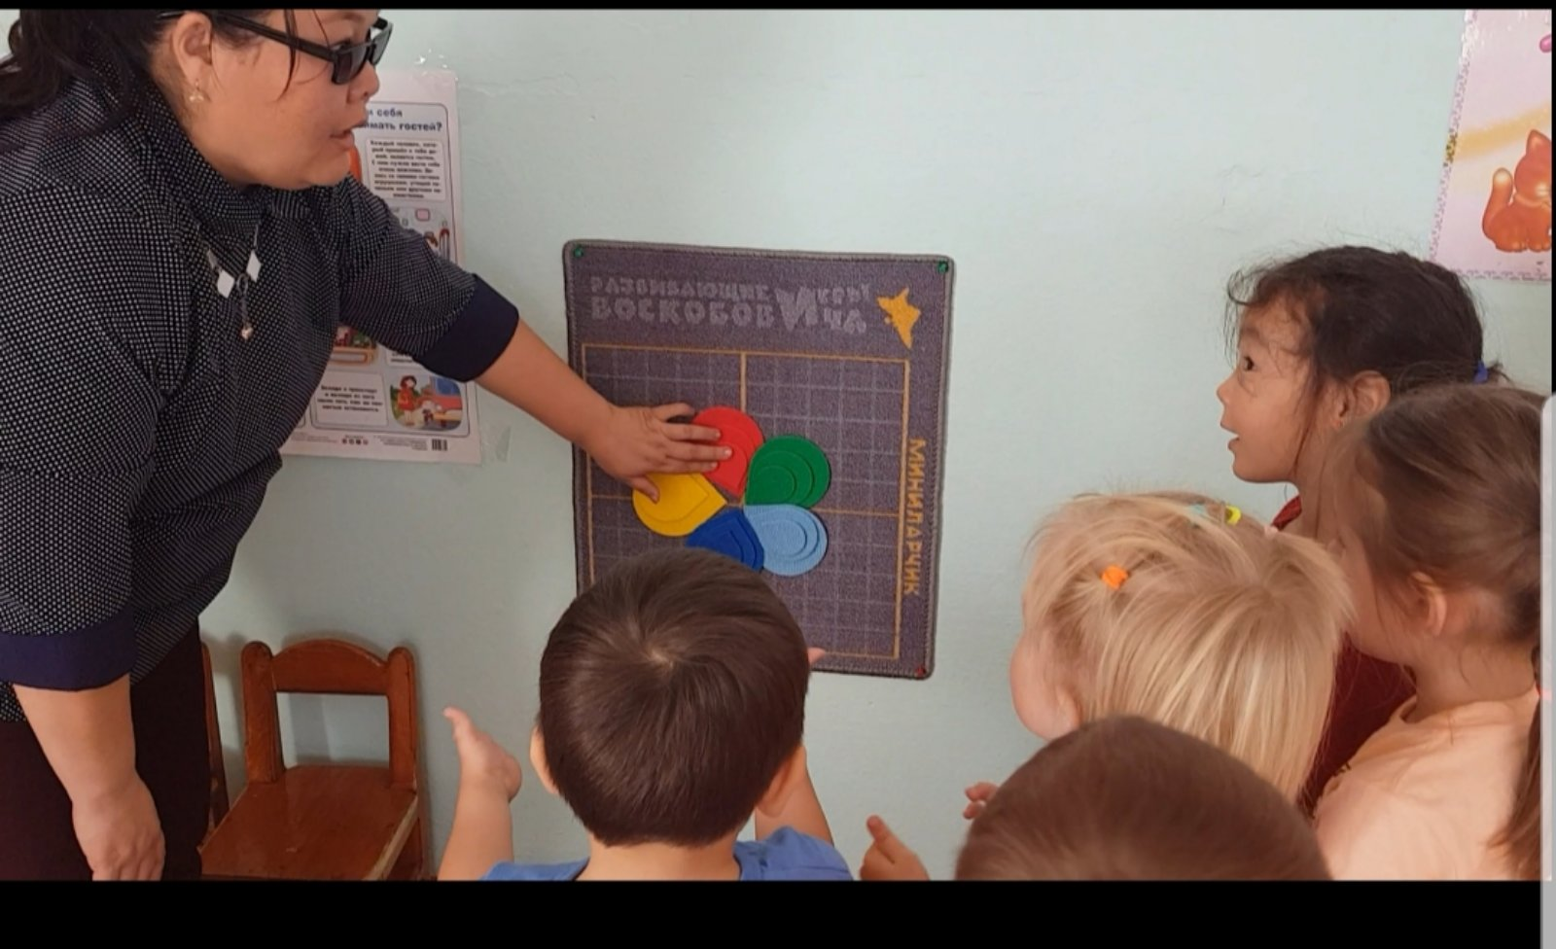
Спасибо за внимание!

